Slide 1
Тест 1 класс
Забордаева
Любовь Васильевна
Учитель музыки, педагог дополнительного образования

Slide 2
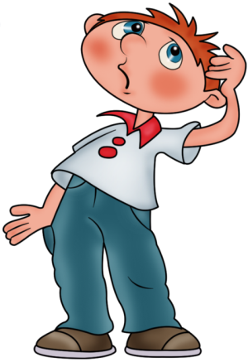
Угадай, какой звучит «кит»?
Марш
Танец
Песня

Slide 3
Источники
шары -http://pixelbrush.ru/2013/06/25/colorful-balloons-krasochnye-vo
ученик - http://allforchildren.ru/pictures/school21.php?page=7

